Slide 1
Рекомендации для родителей по чтению художественной литературы детям 3-4 лет
Состо

Slide 2
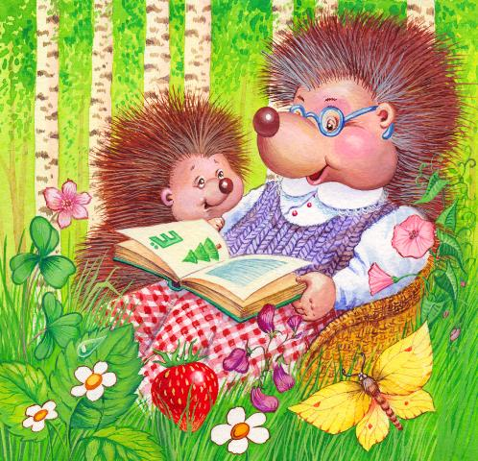
Правила, которые сделают чтение
вслух привлекательным:
1. Показывайте ребёнку, что чтение вслух доставляет вам удовольствие.
2. Во время чтения сохраняйте зрительный контакт с ребёнком.
3. Читайте детям неторопливо, но и не монотонно, старайтесь передать музыку ритмической речи. Ритм, музыка речи чарует ребёнка, они наслаждаются ритмом стиха.

Slide 3
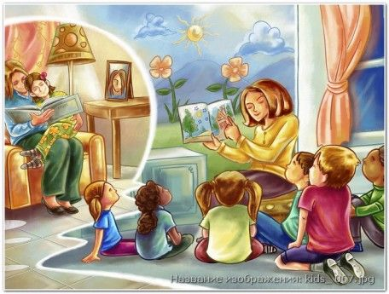
4. Играйте голосом: читайте то быстрее, то медленнее, то громко, то
тихо - в зависимости от содержания текста. Старайтесь передать голосом характер персонажей, а также смешную или грустную ситуацию, но не «перебарщивайте».

Slide 4
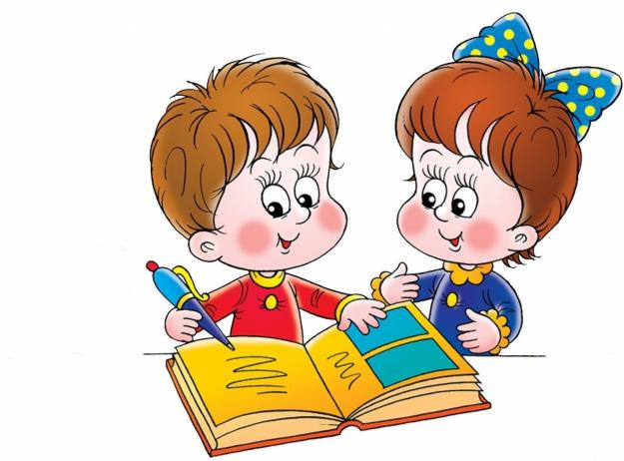
5. Не уговаривайте послушать, а «соблазняйте» его. Полезная уловка: позвольте ребёнку самому выбирать книги.
6. Читайте сказки всегда, когда ребёнок хочет их слушать. Может быть, для родителей это и скучновато, но для него - нет.
7. Демонстрируйте ребенку уважение к книге. Ребёнок должен знать, что книга - это не игрушка, не крыша для кукольного домика, и не повозка, которую можно возить по комнате. Приучайте детей аккуратно обращаться с ней.

Slide 5
Дорогие родители с нашей помощью наши
дети откроют удивительный и сказочный
мир книг!!!
Составитель : воспитатель ГБДОУ №73,г. Санкт-Петербург
Гулян Эрмине Гарегиновна.

